Slide 1
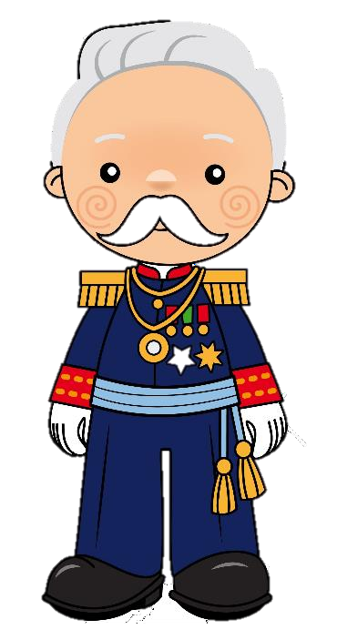

Plan de la Noria: fue un movimiento político-militar dirigido por el general Porfirio Diaz en 1871, para impedir que Benito Juárez contendiera para una nueva reelección, lo que en opinión del joven general Diaz violaba la letra y el espíritu de la constitución de 1857. El plan fue expuesto en la hacienda de la Noria, propiedad de Díaz.
Plan….
Plan de Tuxtepec: el 10 de enero de 1876, en Tuxtepec, Oaxaca, se presentó este plan, escrito por el general Riva Palacio y respaldado por Porfirio Díaz. En éste, se desconocía a Lerdo de Tejada como presidente de la república, la desintegración del Senado, la no reelección y la instalación del gobierno provisional mientras se realizaban nuevas elecciones, entre otras cosas. Poco a poco, el plan tuvo aceptación en varios estados del país, triunfando finalmente con la batalla de Texcoac, Tlaxcala, que motivó a que Lerdo dejara el poder y se exiliara en Estados Unidos, instalando a Díaz como presidente provisional, ya que José María Iglesias no había estado de acuerdo con el plan y aunque también había desconocido a Lerdo y formado un gobierno provisional en Guanajuato, al contar con pocos seguidores, pactó con Díaz y también se fue en
exilio a Estados Unidos.
Aspectos positivos del Porfiriato
Logró acordar el pago de la deuda externa en cuotas no muy abrumadoras para México hecho que dio aire a la economía mexicana.
La paz que se impuso durante el Porfiriato brindó un enorme avance económico, científico y cultural para el país.
La filosofía del gobierno de Porfirio Díaz se basaba en el positivismo, promoviendo el progreso, el orden y la paz.
Se implementa la arquitectura cristiana y nacional.
Aprendizaje a través del feudalismo.
Hubo un avance considerable en la industria textilera.
Se abren oportunidades al desarrollo comercial.
Mayor cableado Eléctrico en varias entidades del País.
PORFIRIATO
Aspectos negativos del Porfiriato
Falta de democracia y represión política. Represión contra los indígenas.
Pobreza de una mayoría de la población. Falta de derechos laborales.
Élite en el poder.
Entrevista Díaz- Creelman
La entrevista de James Creelman al presidente Porfirio Díaz fue el 3 de marzo de 1908, ya que esta fue planeada desde 6 meses antes, esa entrevista fue uno de los factores más importantes para que la revolución de México se llevara a cabo, ya que en ella, James Creelman presionó a Porfirio Díaz para que hablara acerca de lo que parecía ser una dictadura debido al extenso período que llevaba Díaz en el poder, a lo que el presidente mexicano respondió "He esperado pacientemente porque llegue el día en que el pueblo de la República Mexicana esté preparado para escoger y cambiar sus gobernantes en cada elección creo que, finalmente, ese día ha llegado.” Por lo que parecía ser, Díaz finalmente dejaría que alguien más tomara la presidencia en las elecciones de 1910, cosa que evidentemente, fue mentira para quitarse de encima a los estadounidenses indignados por la falta de democracia en el país vecino. Esto ocurrió el

